Slide 1


AMONIC-Airlines
Курсовая работа на тему:
«Создание оконного и мобильного приложения авиакомпании»
Выполнили: студенты гр. Б8119-01.03.02миопд
Сибен Андрей, Сосновская Ксения,
Одновил Евгений, Ташкинов Дмитрий
Руководитель: Сущенко Андрей Андреевич

Slide 2
Введение
AMONIC Airlines – это новая авиакомпания из Абу-Даби (ОАЭ), которая предлагает тем, кто ведет активный образ жизни и любит развлекаться, возможность выбрать новые самолеты, привлекательные тарифы, первоклассный уровень сервиса и множество веселых и инновационных развлечений на борту.
Цель курсовой работы: спроектировать оконное и мобильное приложение для удобной работы авиакомпании. Для этого необходимо:
Изучить особенности популярных приложений авиакомпаний;
Задать требования к программному средству;
Разработать проект программного средства, пригодный для дальнейшего развития и реализации;
Создать готовые продукты – оконное и мобильное приложения авиакомпании

Slide 3
Анализ предметной области
По данным исследования, проведенного компанией Fore See, 33% пассажиров авиакомпаний, заказывавших билеты онлайн, предпочли воспользоваться мобильным приложением, а не сайтом. 21% заявили, что приложение работало быстрее, чем сайт, а 14% отметили, что в любом случае предпочли бы приложение сайту.
Мы изучили, какие возможности открывают пассажирам мобильные приложения основных перевозчиков на российском рынке. В данной курсовой работе будут рассмотрены следующие авиакомпании и их возможности:
1) S7 Airlines; 2) British Airways; 3) Аэрофлот.

Slide 4
Классификация авиакомпаний
Характеристика | S7 Airlines | British Airways | Аэрофлот
Расписание рейсов | Есть | Есть | Есть
Личный кабинет | Есть | Есть | Есть
Бронирование дополнительный услуг | Есть | Есть | Есть
Гибкая система бронирования | Есть | Есть | Есть
О компании | Есть | Есть | Есть

Slide 5
Выводы
Современные авиакомпании позволяют пользователям не только бронировать рейс, но и заказывать дополнительные услуги, регистрировать свой личный кабинет. Гибкая система рейсов позволяет выбирать удобный вариант перелета для любого потенциального пользователя.
Рассмотрев на практике 3 авиакомпании, изучив их основные характеристики, можно сформировать пользовательские требования к будущему программному продукту.

Slide 6
Анализ требований к системе
Основываясь на анализе предметной области, необходимо разработать мобильное приложение с возможностью просмотра рейсов, информации б авиакомпании, дополнительных услуг, бронирование, а также оконное приложение с возможностью входа в систему, как для пользователей, так и администраторов, управления расписаниями полетов, поиска и бронирования рейсов, создания суммарного и подробного отчета, покупки дополнительных услуг и отчета об этих услугах, а также полный отчет о работе компании.

Slide 7
Функциональные требования
1) Авторизация; 2) Главное меню администратора
3) Главное меню пользователя; 4) Управление расписаниями рейсов
5) Применения изменений расписания рейсов; 6) Поиск рейсов
7) Подтверждение бронирования; 8) Подтверждение оплаты
9) Тестирование ПО; 10) Опрос; 11) Создание суммарного отчета
12) Создание подробного отчета; 13) Анализ данных
14) Покупка дополнительных услуг;
15) Отчет о дополнительных услугах для полета; 16) Краткий обзор
17) Мобильное приложение

Slide 8
Аппаратные требования
1) Конфигурация средств Системы:
Система: Windows 7/Vista/8/8.1
2) Аппаратные требования:
Процессор: Inter 5-7200u 2x2.5; Оперативная память: 4 Гб; Жесткий диск: 1 Тб;
Видеокарта: NVIDIA GeForce 940MX; Видеопамять: 2 Гб
3) Аппаратные требования для мобильного устройства:
Система: Android 9.0; Процессор: 8 ядер, 2.3ГГц; Оперативная память: 4 Гб.
Жесткий диск: 64 Гб.

Slide 9
Проектирование программного средства
На основании анализа предметной области необходимо построить архитектурно-контекстную диаграмму системы, диаграмму прецедентов, диаграмму потоков данных, диаграмму связи объектов. Также необходимо протестировать все пользовательские функции, выявленные в ходе построения диаграммы прецедентов.

Slide 10
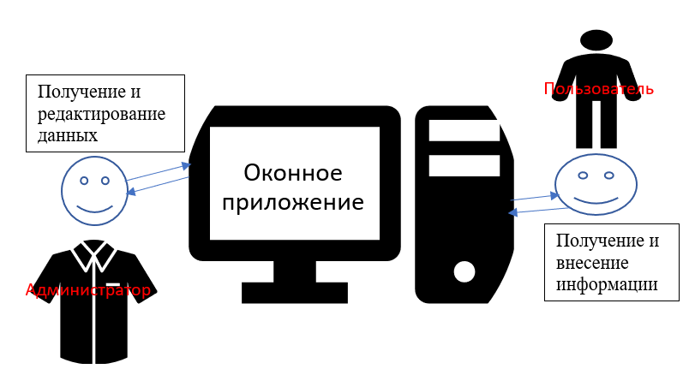
Архитектурно-контекстная диаграмма

Slide 11
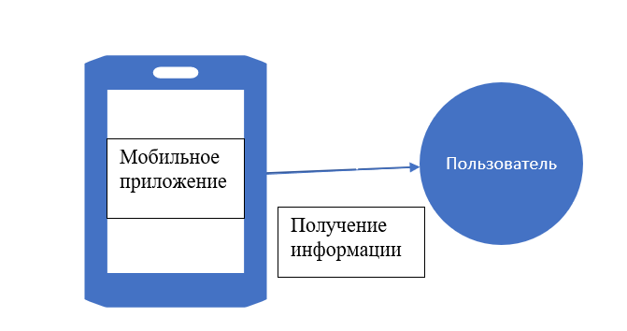
Архитектурно-контекстная диаграмма

Slide 12
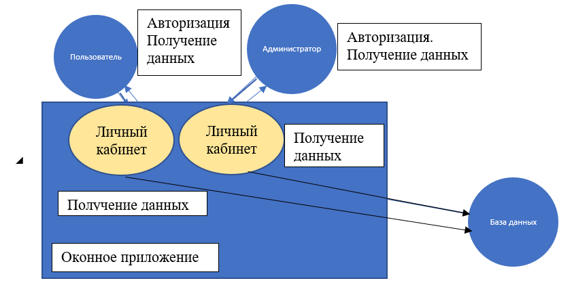
Архитектурная диаграмма потоков

Slide 13
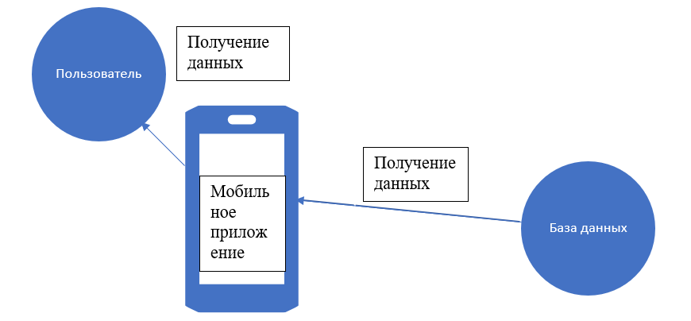
Архитектурная диаграмма потоков

Slide 14
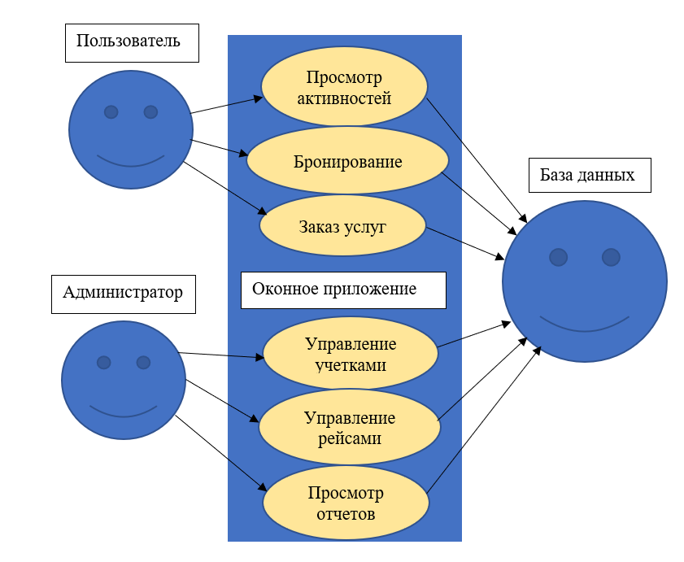
Диаграмма прецендентов

Slide 15
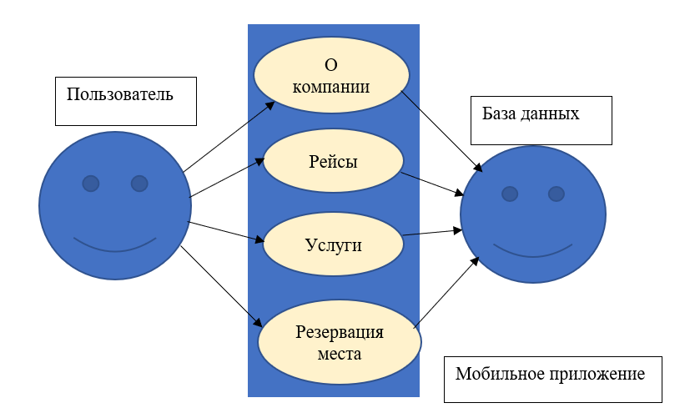
Диаграмма прецендентов

Slide 16
Проектирование БД
Приложение авиакомпании – это многопользовательский интерфейс, работающий с большим объемом данных пользователей, рейсов, билетов и т. д. Для успешной работы приложения требуется разработать СУБД, основанную на анализе предметной области и проектировании программного средства. Система должна включать все объекты предметной области, учитывать взаимосвязи между ними. СУБД должна быть быстрой и безопасной в использовании.

Slide 17
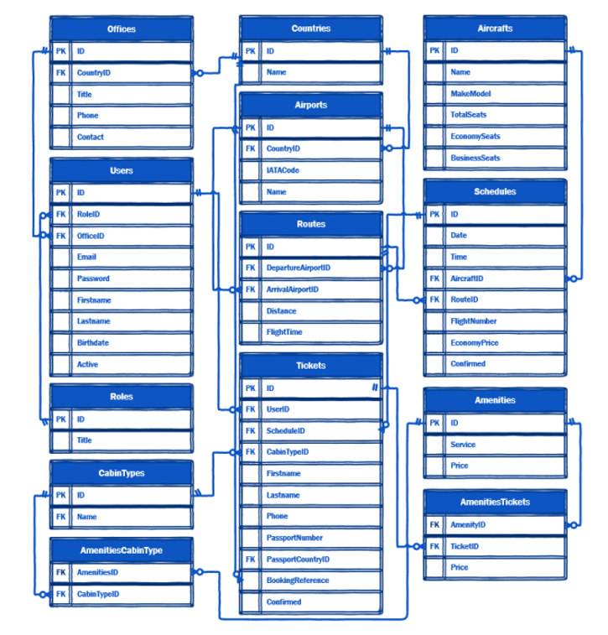
Формальный способ проектирования

Slide 18
Выбор СУБД
MySQL:
Максимальное количество записей неограниченно.
Архитектура ЭВМ – удовлетворяет.
Тип OC – удовлетворяет.
Удовлетворяет поддержке многопользовательского использования.
Возможность управления распределенными данными БД присутствует.
Возможность реализации новых функций присутствует.
Данная СУБД поддерживает русский и английский языки.

Slide 19
Выбор СУБД
MS SQL:
Максимальное количество записей ограниченно размером 2 ГБ, данная СУБД удовлетворяет необходимым требованиям.
Архитектура ЭВМ - Данная СУБД удовлетворяет необходимым требованиям.
Тип OC – Данная СУБД удовлетворяет необходимым требованиям, т. к. она является кроссплатформенной.
СУБД удовлетворяет срокам разработки.
Поддержка многопользовательского использования – данная СУБД удовлетворяет данным требованиям.
Возможность управления распределенными БД присутствует.
Возможность реализации новых функций присутствует.
Данная СУБД поддерживает русский и английский языки.

Slide 20
Заключение
Таким образом, в результате данного курсового проекта были выполнены следующие задачи:
1) Проведен обзор наиболее популярных приложений авиакомпаний.
2) Сформулированы требования к программному средству, позволяющему пользователям бронировать место, покупать дополнительные услуги. Администраторам: управлять учетными записями, рейсами, отчетами.
3) Разработан проект программного средства, пригодный для дальнейшей реализации.
4) Разработан программный продукт – мобильной приложение и оконное приложение авиакомпании
Тем самым, была выполнена поставленная цель курсового проекта, а именно: спроектировать оконное и мобильное приложение авиакомпании.

Slide 21
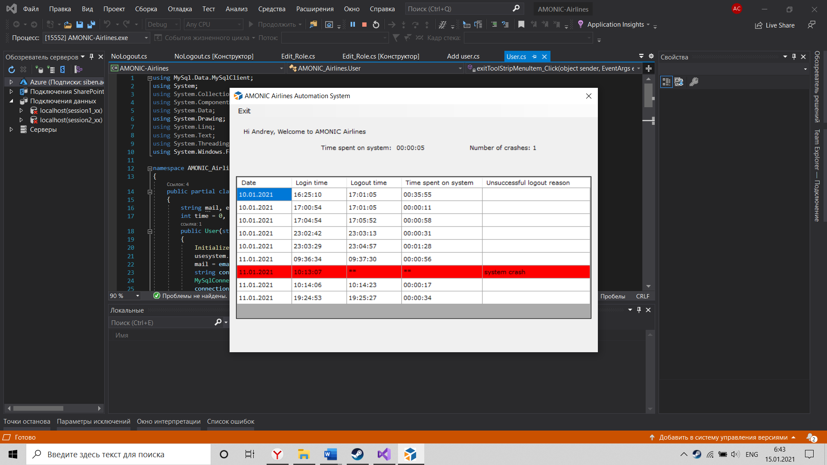
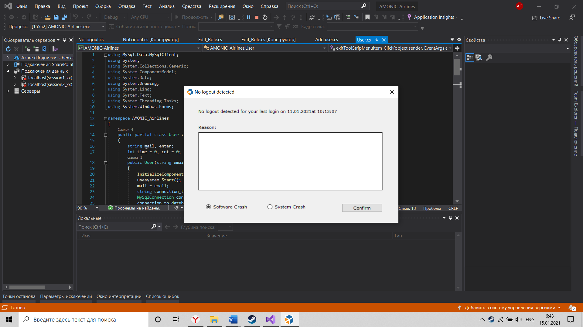
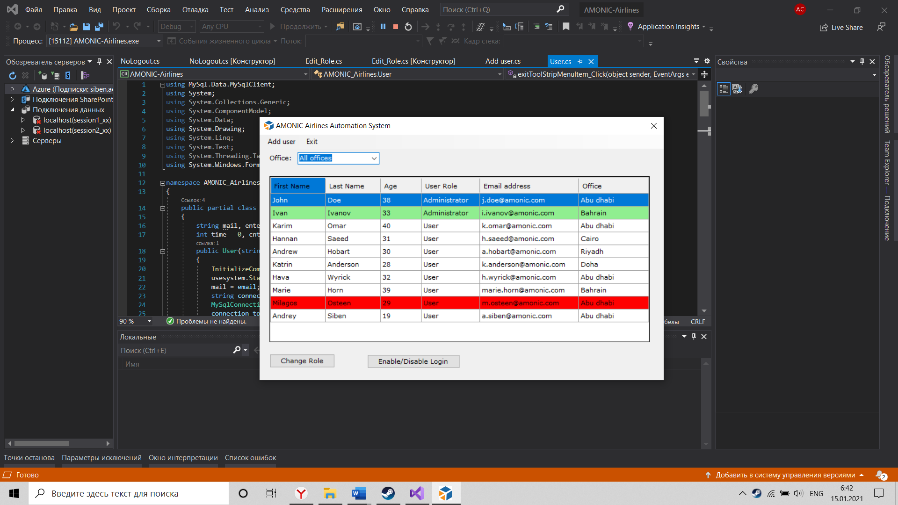
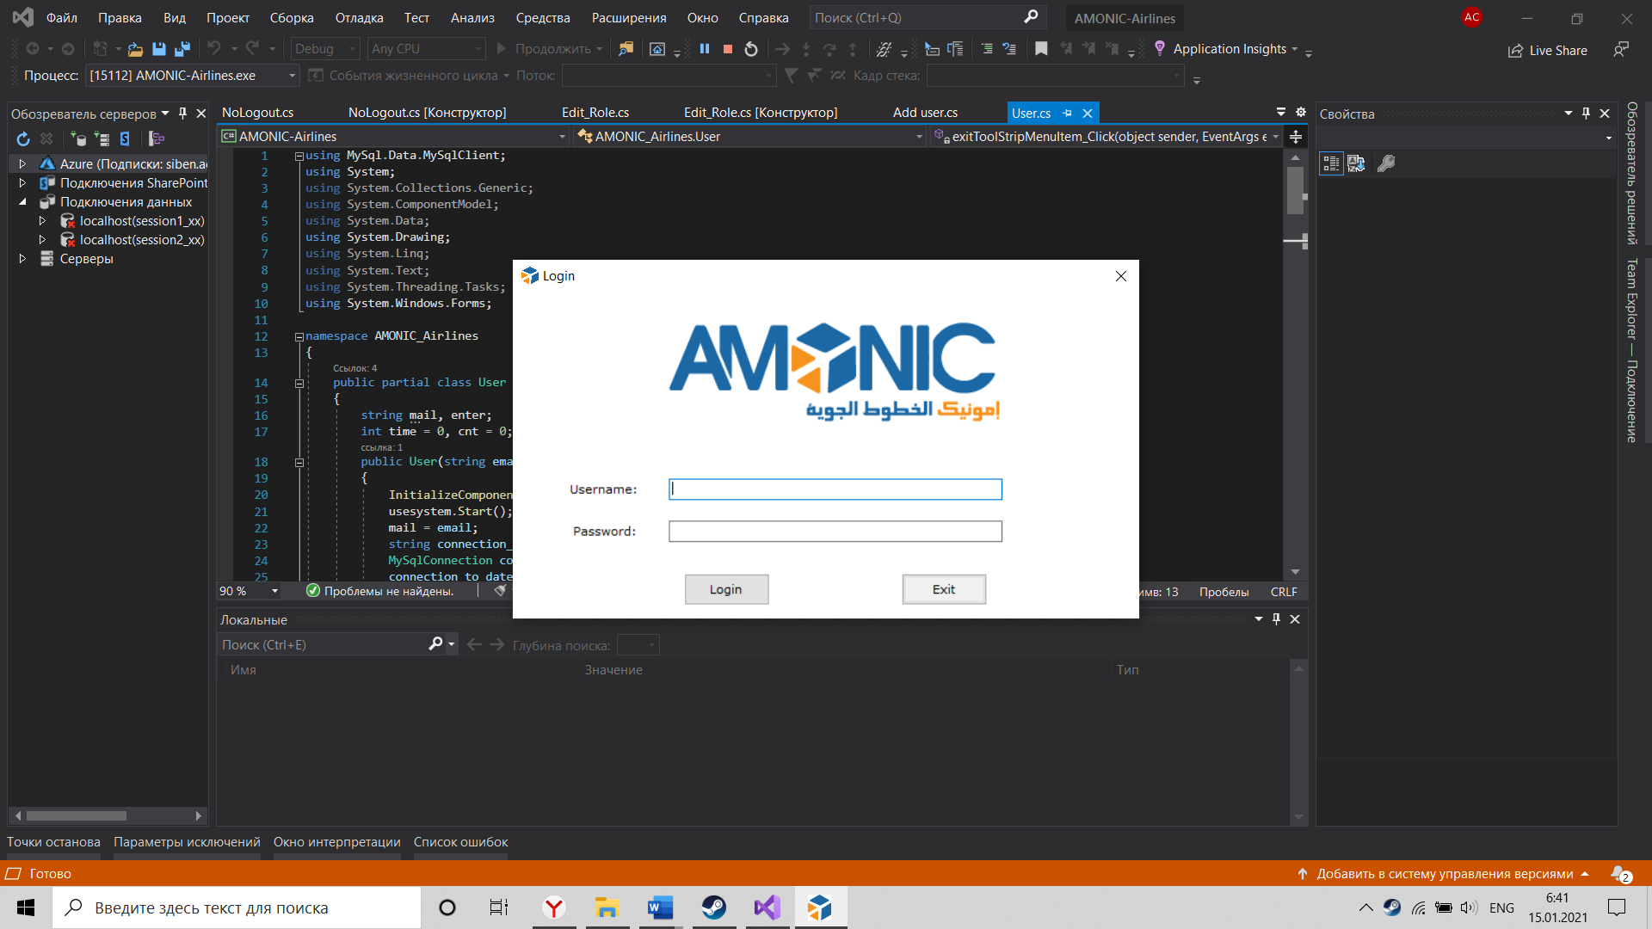
Приложение

Slide 22
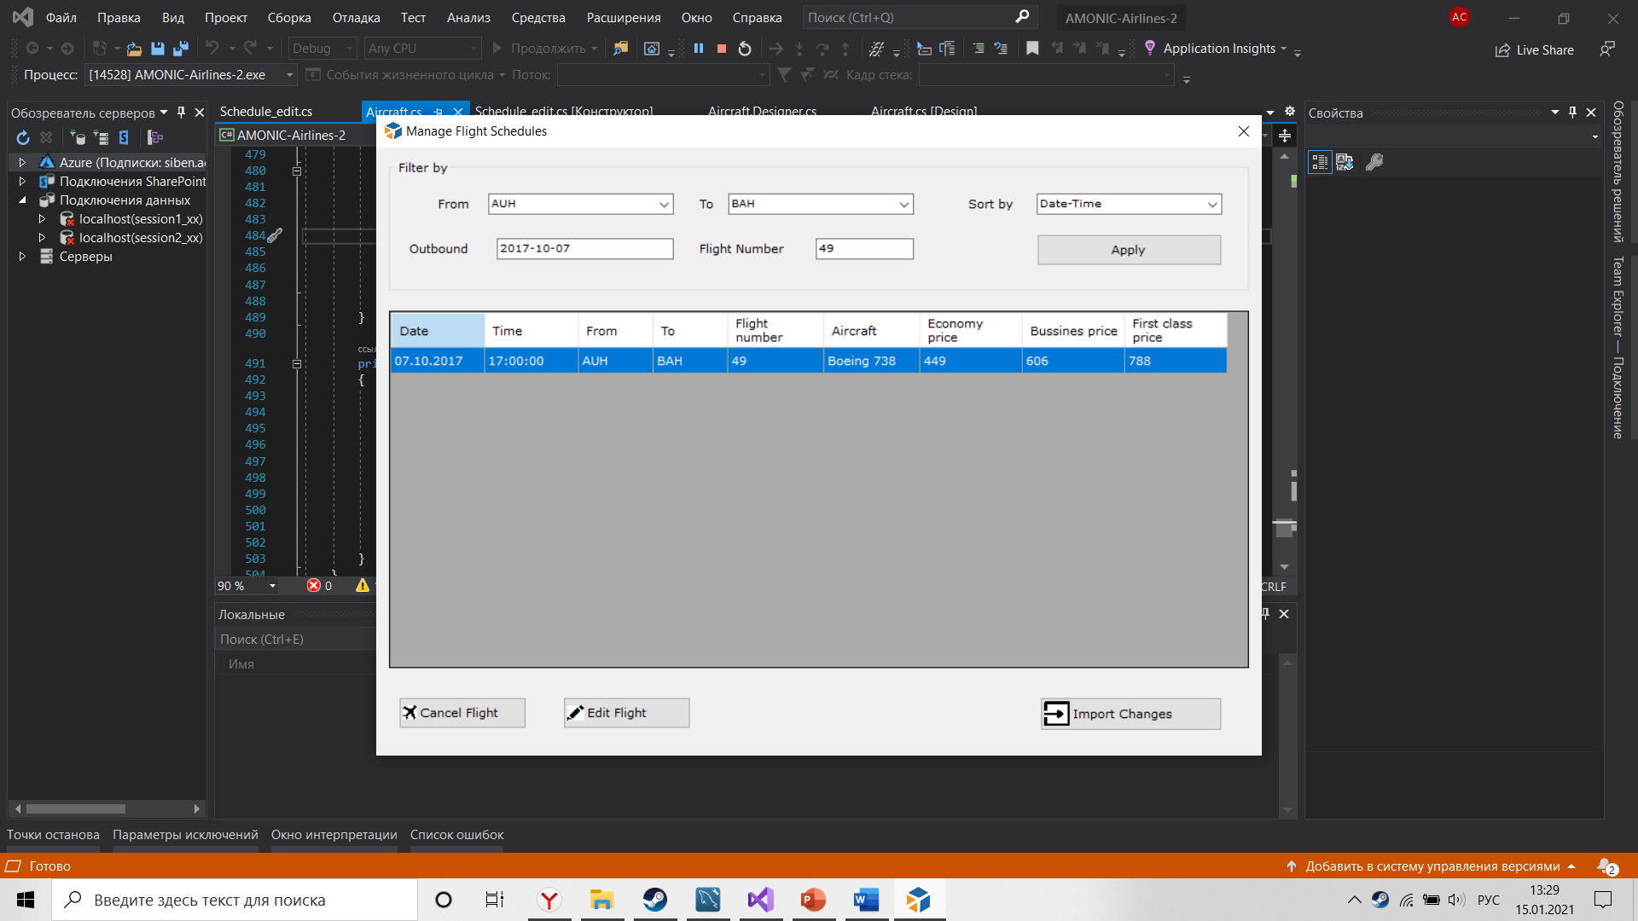
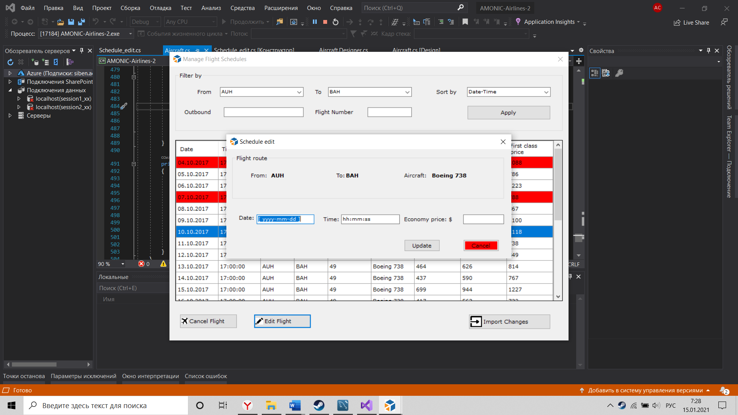
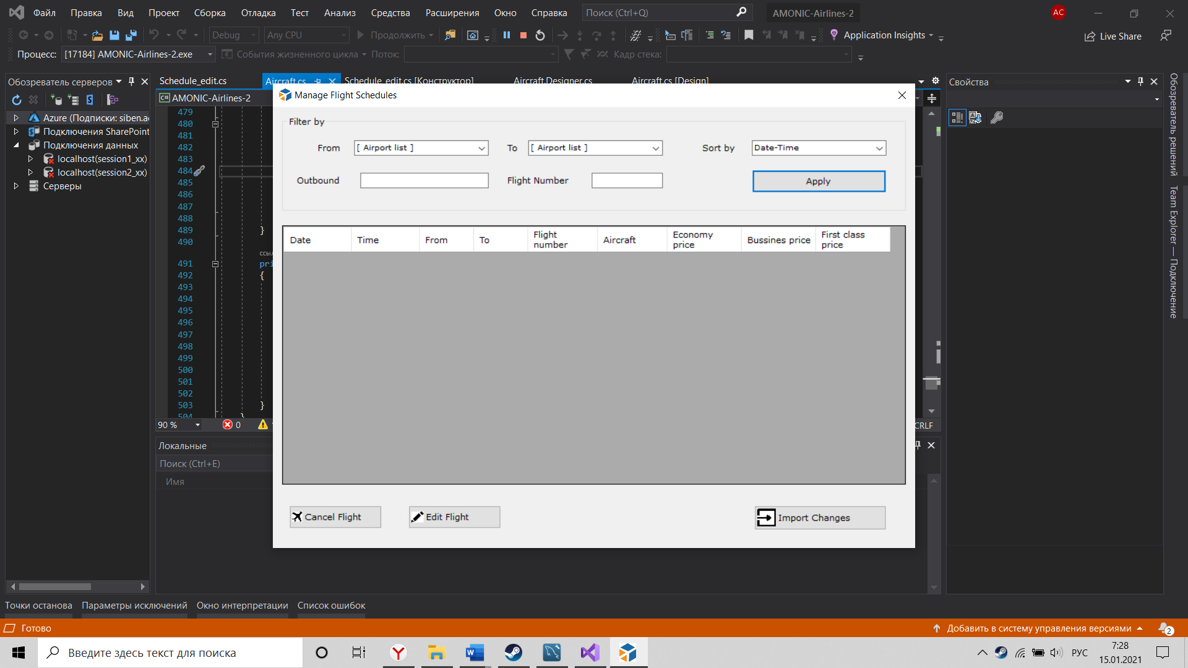
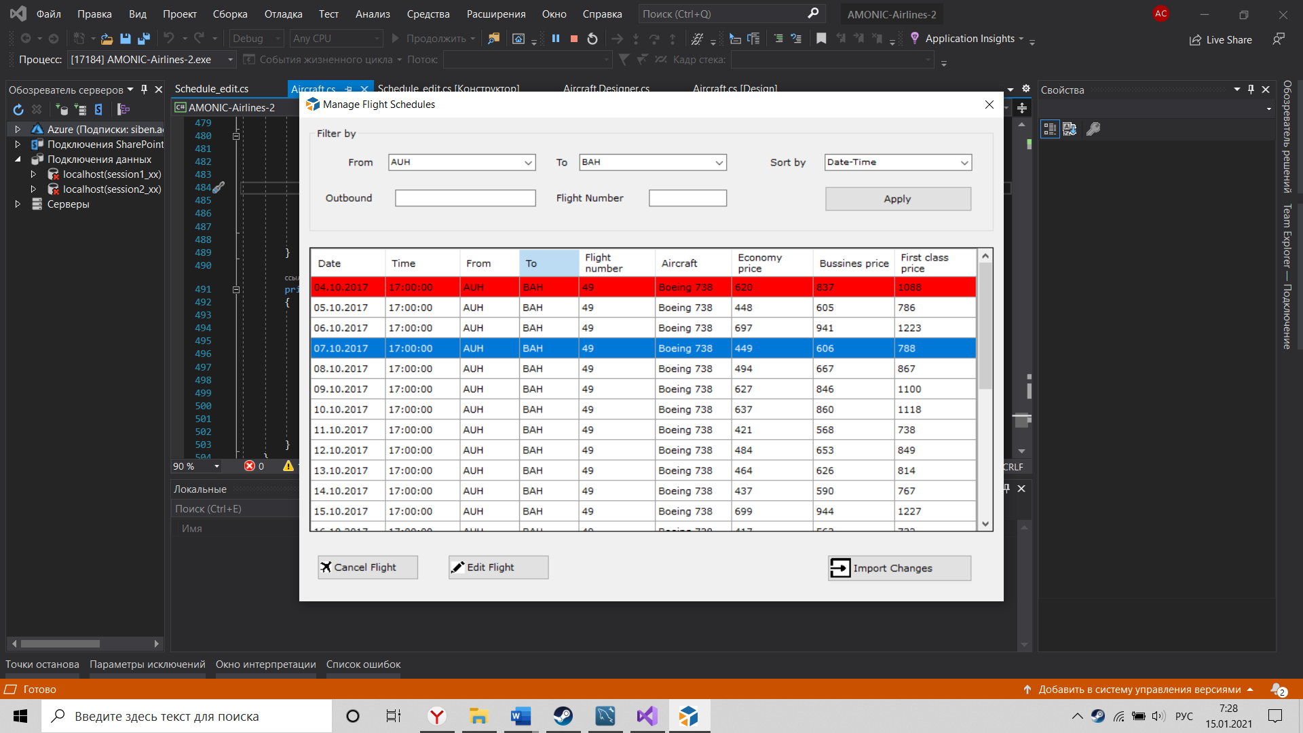
Приложение

Slide 23
Спасибо за внимание!

